Slide 1
工作总结 赵曈
APP项目
新浪看点/微博
TV窗口
800C平台
系统修改及解问题
加功能：音量控制
机型软件
跟进机型送测生产
6100/5200/5300/3400系列中部分机型
滚动字幕
解问题：各种bug

Slide 2
APP项目
TV窗口
WindowManager添加
Token为当前Activity
Type为BaseApplication
Type级别过高会遮挡弹出窗口
依附于Activity
切source时需进行判断
Activity onCreate
New TvWin
Activity onStart
Show TvWin
onSurfaceCreated
SetSource
onSurfaceCreated
SetSource
Activity onDestroy
~TvWin,SetSource

Slide 3
APP项目
滚动字幕
正则表达式匹配表情字符
统一表情宽度
SurfaceView绘制
WindowManager添加
Type为System以保证在最前端
收到字符串
根据当前方向决定首尾坐标
匹配表情字符串
替换为定长空格
设置当前字体
DrawText
表情左右留出空白DrawBitmap
根据当前方向位移

Slide 4
APP项目
遗留问题
滚动字幕：表情过多时易出现频繁GC导致滚动卡顿
滚动字幕：未实现垂直滚动，逐渐从上/下消失效果

Slide 5
800C平台
加音量功能
将801中TVHotKey音量控制部分挪入ICS
PhoneWindowManager->TvServiceServer->MstarTvServiceServerImpl->TvViewHandler
音量条消失时写数据库，减轻卡顿。

Slide 6


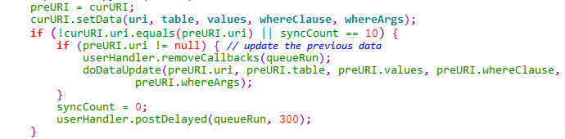
800C平台
解各种Bug
主要遇到有：
字符串判断方法不正确
意图赋值却传递引用

Slide 7
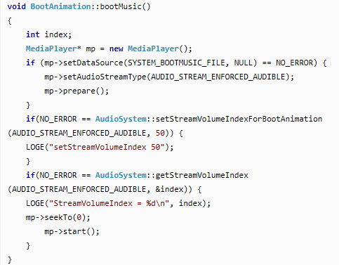
800C平台
遗留问题
试图在开机第二个LOGO时播放音乐，未果。尝试如下。
方法一，修改BootAnimation，加播放音乐代码。主要分两步。
1、修改BootAnimation，加入播放逻辑

Slide 8
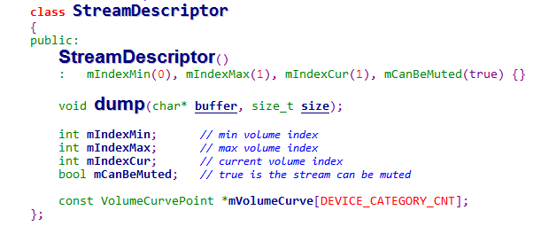
800C平台
2、修改AudioPolicyManagerBase.h中修改音频流中的音频流初始化时的最大值。

Slide 9
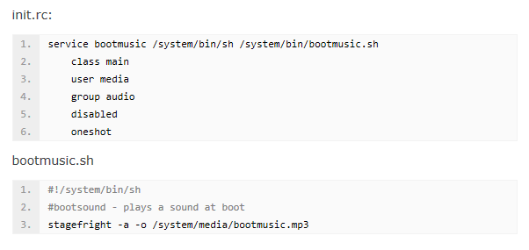
800C平台
方法二。修改init.rc,播放bootanimation时执行播放音乐脚本。主要分两步
1、修改init.rc,创建脚本

Slide 10
800C平台
2、修改SurfaceFlinger.cpp，开始播放bootanimation时执行服务，结束时关闭
status_t SurfaceFlinger::readyToRun()
property_set("ctl.start", "bootmusic");
void SurfaceFlinger::bootFinished()
property_set("ctl.stop", " bootmusic ");

Slide 11
机型软件
修改屏参
送主观
合画质参数
整改问题
接受生产

Slide 12
机型软件
案例分享
生产提出TV几率无法进入
倒版本
分康验证
量产跟踪

Slide 13
机型软件
案例分享
不足及改进
首先，不同软件版本之前引出的差异和问题，应及时与分康生产沟通同时自己试验，确认以前定版软件是否存在此问题，帮助大致定位问题出现时间。
其次，建立更详尽的软件发布表。目前我的软件发放表只包含机型、配屏、版本、更改信息。就此问题来看，还应加上基于的svn版本号，与定版相比改动的svn版本信息以及编译日期。便于进行高精度的定位。
最后，严格区分制作发布软件的代码和Debug用的代码。遵守要求在用稳定版本branch出来的代码中编译要正式发布的软件，及时将新定版软件的更改合到其中，确保每次发布的定版软件中不会误导入Debug时加入的功能和修改。

Slide 14
工作总结
谢谢！

